Slide 1
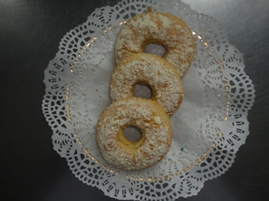
Кольцо песочное

Slide 2
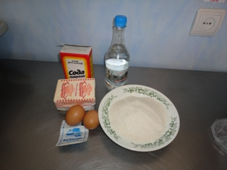
Продукты
Мука - 2224
Мука на подпыл - 178
Сахар - 890
Меланж – 311
Масло сливочное - 1334
Эссенция - 8.9
Натрий углекислый- 2,3
Аммоний углекислый- 2,3
Соль - 8.9
Ядра ореховые – 493
Яйца для смазки- 123
Выход 100 шт. по 48 гр.

Slide 3
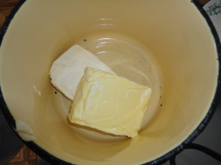
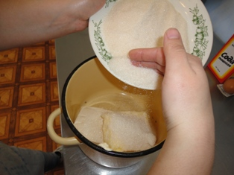
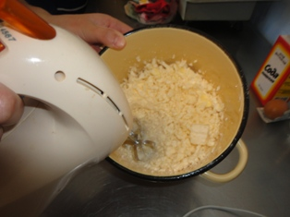
Готовим песочное тесто

Slide 4
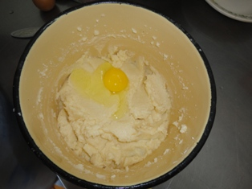
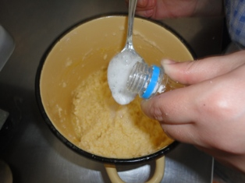
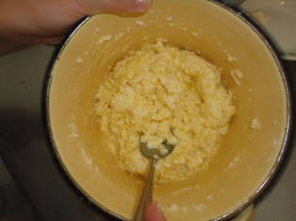
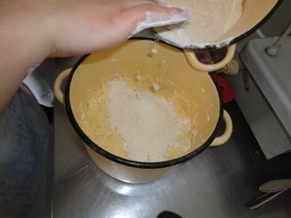

Slide 5
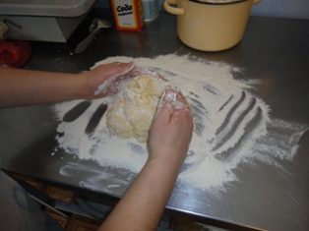
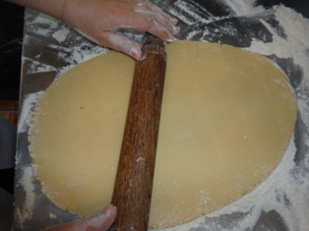
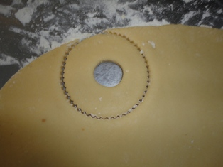
Формование
На столе, подпыленном мукой, с помощью скалки расскатывают песочное тесто в пласт толщиной 6…7мм. Из пласта гафрированной выемкой диаметром 7..8 мм. Вырубают кольца

Slide 6
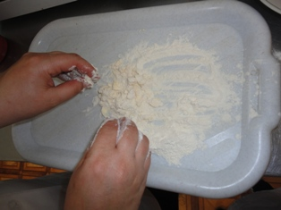
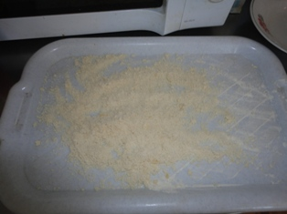
Готовим масляно-мучную смесь: соединяем маргарин с мукой и растираем.

Slide 7
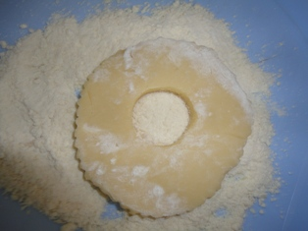
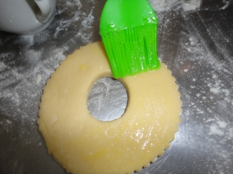
Отделка полуфабриката
Смазываем яйцом и обсыпаем масляно-мучной смесью

Slide 8
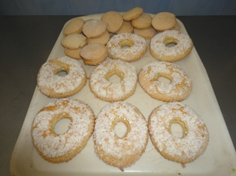
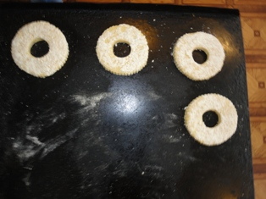
Выпечка
Укладываем на лист и выпекаем при температуре 260-270°С в течение 10..15 мин.

Slide 9
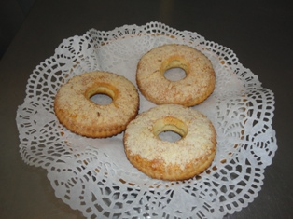
Приятного аппетита
Допускается хранить готовые пирожные в течение 24 ч при температуре 18°С и относительной влажностью воздуха 70…75%

